Slide 1
Confounding

Slide 2
Tilfældig variation
Systematiske fejl (Bias)
Selektionsbias
Informationsbias
Confounding
Statistikers ekspertise
Epidemiologs ekspertise

Slide 3
Confounding
Manglende sammenlignelighed….
Sammenblanding af effekter…
Fejl som følge af manglende sammenlignelighed mellem medicin-brugere og ikke-medicin-brugere

Slide 4
Confounding
Manglende sammenlignelighed….
Sammenblanding af effekter…
Bias som følge af manglende sammenlignelighed mellem medicin-brugere og ikke-medicin-brugere

Slide 5
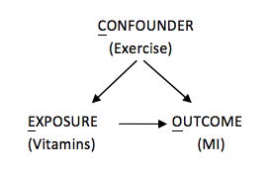
1. Associeret med udfald (/outcome)
2. Associeret med eksponeringen (/exposure)
3. Er ikke forårsaget af eksponeringen (”ikke i den kausale kæde”)

Slide 6
Studie-idé?
Medfører brug af thiazider en øget risiko for øvre gastrointestinal blødning?
Potentielle confoundere?

Slide 7
Kontrol for confounding
I DESIGN
Randomisering
Cross-over
Restriktion
Matching
I ANALYSEN
Stratifikation
Multivariat analyse
Propensity score (PS)
Selvkontrolleret

Slide 8
Randomisering
?
Korrigerer for ukendte eller ikke-målbare confoundere
Ressourcekrævende
Uetisk (ift. safety)
Ikke-effektiv i små forsøg
”Gold standard” i undersøgelser af tilsigtede effekter (f.eks. lægemidler)

Slide 9
Cross-over
?
Ultimativ confounder-kontrol
Korrigerer for ukendte eller ikke-målbare confoundere
Ressourcekrævende
Kun anvendelig ved studier af umiddelbare, forbigående virkninger af lægemidlet

Slide 10
Restriktion
?
For restriktiv = den statistiske styrke kan blive problematisk
Manglende repræsentativitet
Kan sådan set blot gøres i analysen

Slide 11
Stratifikation I
All (n=3000) | Individuals | Outcomes | Risk | RR
Non-user | 2500 | 410 | 16.4% | 1.0 (ref.)
User | 500 | 180 | 36.0% | 2.20
Men (n=2000) | Individuals | Outcomes | Risk | RR
Non-user | 1600 | 320 | 20.0% | 1.0 (ref.)
User | 400 | 160 | 40.0% | 2.00
Women (n=1000) | Individuals | Outcomes | Risk | RR
Non-user | 900 | 90 | 10.0% | 1.0 (ref.)
User | 100 | 20 | 20.0% | 2.00

Slide 12
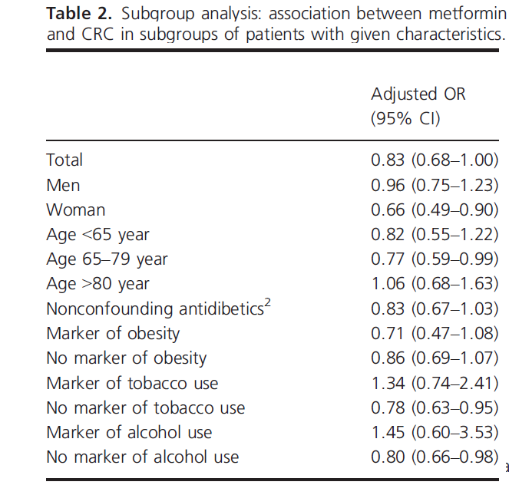
Stratifikation II

Slide 13
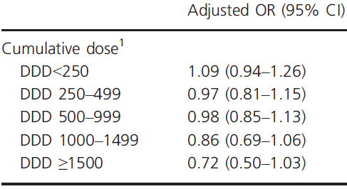
Stratifikation III

Slide 14
Multivariat analyse
Data er ”fitted” ind i en matematisk model (logistisk regression, Cox regression, Poisson regression, binær regression etc), hvorved en række variable er kontrolleret på samme tid
Kan håndtere et stort antal variable
Black box
”Small number” bias?

Slide 15
”small number” bias

Slide 16
Brug af warfarin og risiko for SAH
 | Cases | Kontroller | Crude OR * | Adjusted OR **
Never use | 6,885 | 280,381 | 1.00 (ref.) | 1.00 (ref.)
Ever use | 393 | 10,728 | 1.53 (1.37-1.70) | 1.36 (1.22-1.51)
Recency of use:
Current use | 284 | 6,282 | 1.90 (1.68-2.15) | 1.70 (1.49-1.93)
Recent use | 10 | 258 | 1.64 (0.87-3.09) | 1.47 (0.77-2.77)
Past use | 18 | 678 | 1.10 (0.69-1.76) | 0.96 (0.60-1.54)
Non-use | 81 | 3,510 | 0.97 (0.77-1.21) | 0.85 (0.68-1.07)
* Justereret for køn, alder og kalendertid
** Foruden ovenstående, justeret for brug af 12 andre lægemidler, 8 forskellige diagnoser, indkomst og uddannelse

Slide 17
Confounding by indication
Når årsagen til at ordinere lægemidlet er en determinant for outcome

Slide 18
”Studie” af antikoagulerende effekt
Brug af orale antikoagulanter og risiko for dyb venetrombose (DVT)
Sand relativ risiko (RR): <1 (måske 0.1?)
Justeret for alder og køn: RR = 27
+ andre risikofaktorer for DVT: RR = 4

Slide 19
Miettinen’s konklusion
Confounding by indication kan være meget stærk
Lader sig ikke korrigere fuldstændigt i et
ikke-randomiseret design
Miettinen OS. The need for randomization in the study of intended effects. Stat Med 1983; 2: 267-71.

Slide 20
Confounding-by-indication Varianter (according to severity)
Indikationen er associeret med en risikofaktor for outcome
(Statins -> fracture)
En del af indikationen er en risikofaktor for outcome
(Coxibs -> peptic ulcer bleeding)
Indikationen er en risikofaktor for outcome
(Lithium -> suicide)
Lægemidlet gives udelukkende med det formål at forhindre end-point outcome
(Low-dose aspirin -> MI)

Slide 22
Hvad med det der… propensity score?

Slide 23
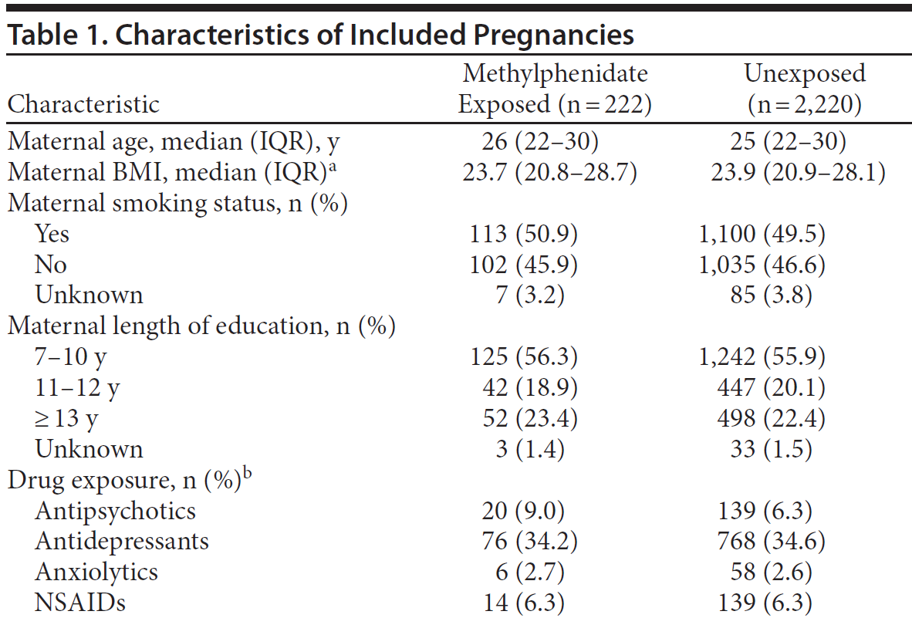
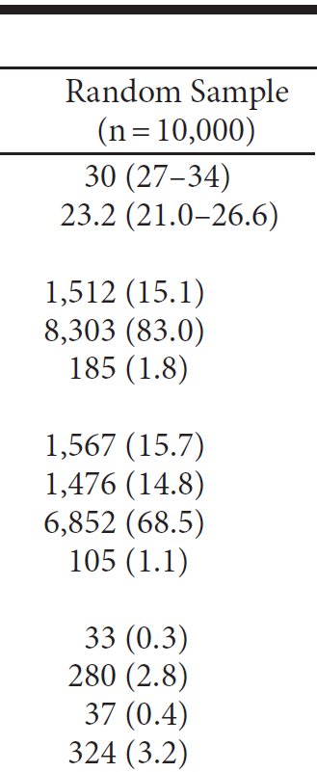

Slide 24
at komme i behandling med lægemiddel A fremfor B
En propensity score (sandsynlighedsscore) er en værdi mellem 0 og 1 der - givet et specifikt sæt af covariater - angiver sandsynligheden for noget

Slide 25
1. Associeret med udfald (/outcome)
2. Associeret med eksponeringen (/exposure)
3. Er ikke forårsaget af eksponeringen (”ikke i den kausale kæde”)

Slide 26
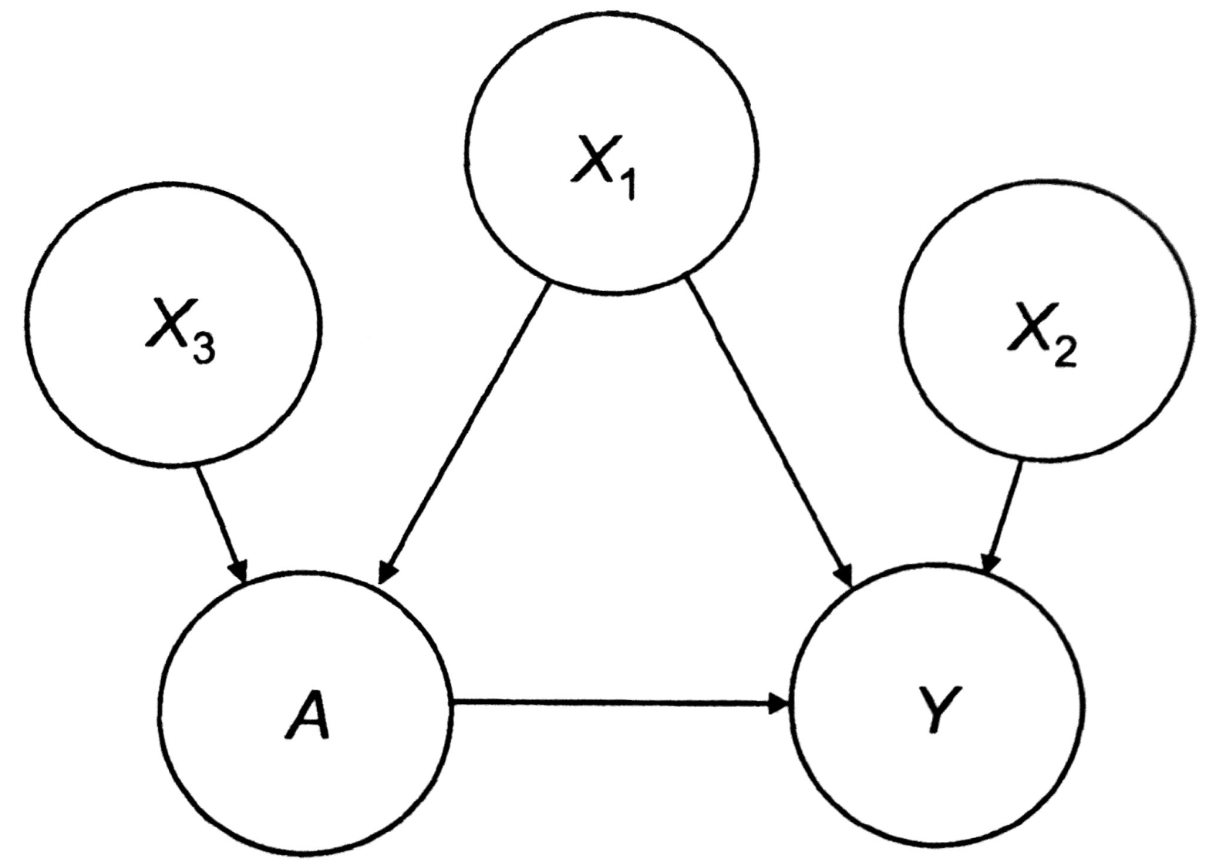

Slide 27
Matching
Regression
Stratificering
IPTW
... kombinationer
Se i øvrigt Stürmer et al., JIM 2014

Slide 28
Litteraturliste www.antonpottegaard.dk/download/PSlitteratur.zip
Introduktion til PS | Glynn et al., BCPT 2005 Stürmer et al., JIM 2014
Valg af variable | Brookhart et al., AJE 2006
Sammenligning med andre metoder | Stürmer et al., JCE 2005
 | Cepeda et al., AJE 2003
Trimming | Stürmer et al., AJE 2010
 | Kurth et al., AJE 2005
Matching | Rassen et al., PDS 2012
High-dimensional PS | Schneeweiss et al., Epidemiology 2009
 | Hallas & Pottegård, BCPT 2017
Justering for ’unmeasured confounding’ | Schneeweis et al., Epidemiology 2009
Disease risk scores | Glynn et al., PDS 2012

